Slide 1
第10章 AT89S51单片机
系统的串行扩展

Slide 2
单片机系统扩展除并行扩展外，串行扩展技术也得到广泛应用。
与并行扩展比，串口器件与单片机相连的I/O口线少（仅需1～4条），极大简化器件间连接，进而提高可靠性；串行接口器件体积小，占用电路板空间小，减少电路板空间和成本。除上述优点外，还有工作电压宽、抗干扰能力强、功耗低、数据不易丢失等特点。因此，目前串行扩展技术在单片机系统中已得到广泛应用。
常用串行扩展接口有I²C（Inter Interface Circuit，内部接口电路）串行总线接口、单总线（1-Wire）接口以及SPI串行外设接口。

Slide 3
本章介绍上述几种串行接口总线的工作原理及特点，以及串行扩展的典型设计案例。
10.1 单总线串行扩展
单总线（也称1-Wire bus）由美国DALLAS公司推出的外围串行扩展总线。只有一条数据输入/输出线DQ，总线上所有器件都挂在DQ上，电源也通过这条信号线供给。这种只使用一条信号线的串行扩展技术，称为单总线技术。
单总线系统中配置的各种器件，由DALLAS公司提供的专用芯片实现。每个芯片都有64位ROM，厂家对每一芯片都用激光烧写编码，其中存有16位十进制编码序列号，它是器件的地址编号，确保它挂在总线上后，可以唯一被确定。除了器件的地址编码外，芯片内还包含收发控制和电源存储电路，见图11-1。这些芯片耗电量都很小（空闲时几µW，工作时几mW），工作时从总线上馈送电能到大电容中就可以工作，故一般不需另加电源。

Slide 4
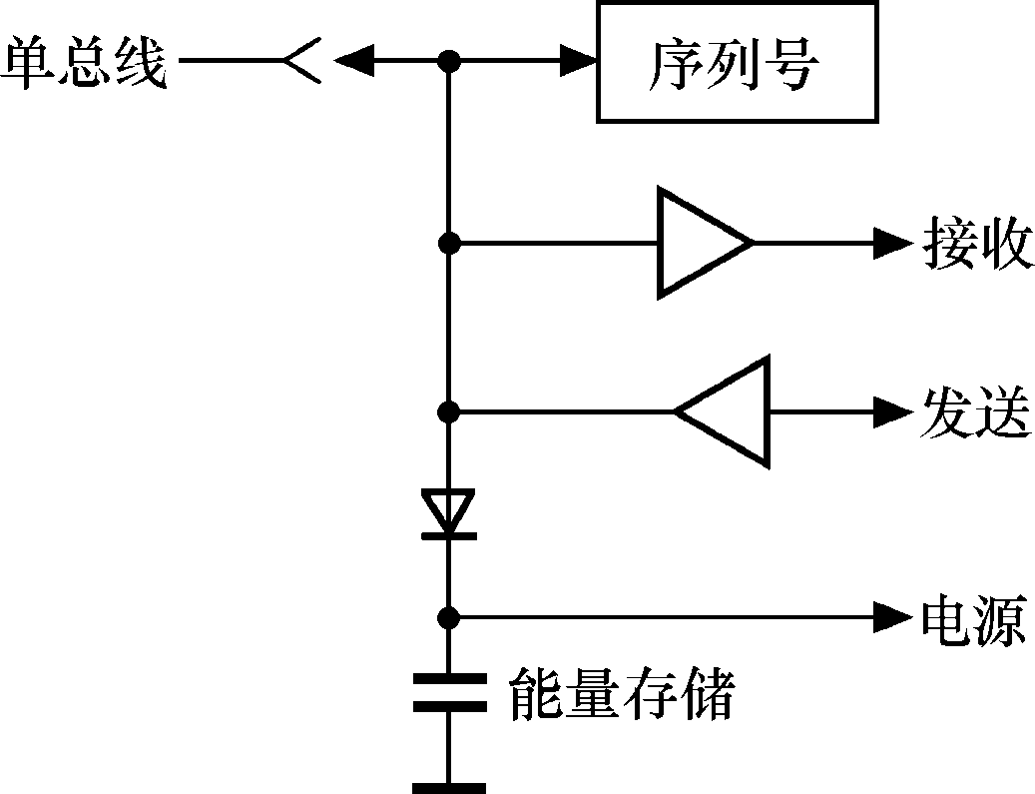
图10-1 单总线芯片内部结构示意图

Slide 5
10.1.1 单总线扩展的典型应用-DS18B20的温度测量系统
单总线应用典型案例是采用单总线温度传感器DS18B20的温度测量系统。
1. 单总线温度传感器DS18B20简介
DS18B20是美国DALLAS公司生产的数字温度传感器，体积小、低功耗、抗干扰能力强。可直接将温度转化成数字信号传送给单片机处理，因而可省去传统的信号放大、A/D转换等外围电路。
DS18B20测量温度范围-55～+128℃，在-10～+ 85℃范围内，测量精度可达±0.5℃，非常适合于恶劣环境的现场温度测量，也可用于各种狭小空间内设备的测温，如环境控制、过程监测过程监测、测温类消费电子产品以及多点温度测控系统。

Slide 6
图10-2为单片机与多个带有单总线接口的数字温度传感器DS18B20芯片的分布式温度监测系统，图10-2中多个DS18B20都挂在单片机的1根I/O口线（即DQ线）上。单片机对每个DS18B20通过总线DQ寻址。DQ为漏极开路，须加上拉电阻。
DS18B20的一种封装形式见图10-2。除DS18B20外，在该数字温度传感器系列中还有DS1820、DS18S20、DS1822等其他型号，工作原理与特性基本相同。

Slide 7
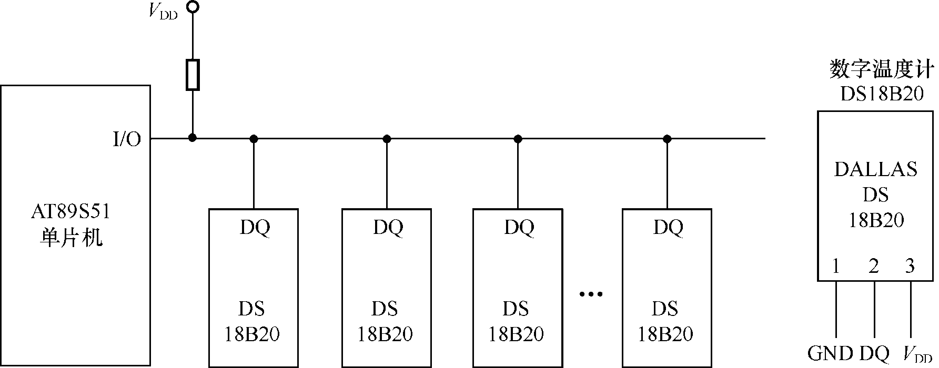
图10-2 单总线构成的分布式温度监测系统

Slide 8

片内有9个字节的高速暂存器RAM单元，9个字节具体分布如下：
第1字节和第2字节是在单片机发给DS18B20温度转换命令发布后，经转换所得的温度值，以两字节补码形式存放其中。一般情况下，用户多使用第1字节和第2字节。单片机通过单总线可读得该数据，读取时低位在前，高位在后。第3、4字节分别是由软件写入用户报警的上下限值TH和TL。第5个字节为配置寄存器，可对其更改DS18B20的测温分辨率，高速暂存器的第6、7、8字节未用，为全1。第9字节是前面所有8个字节的CRC码，用来保证正确通信。片内还有1个E2PROM为TH、TL以及配置寄存器的映像。

Slide 9

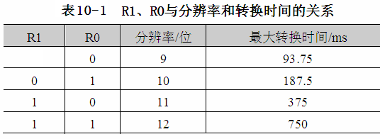
配置寄存器各位的定义如下：
其中，TM位出厂时已被写入0，用户不能改变；低5位都为1；R1和R0用来设置分辨率。表10-1列出了R1、R0与分辨率和转换时间的关系。用户可通过修改R1、R0位的编码，获得合适的分辨率。

Slide 10
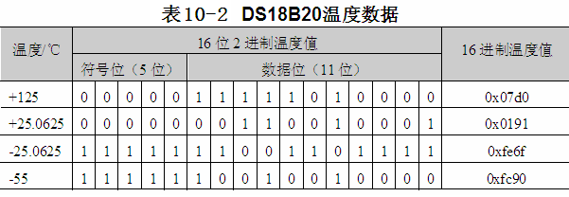
由表10-1，DS18B20转换时间与分辨率有关。当设定为9位时，转换时间为93.75ms；设定10位时，转换时间为187.5 ms；当设定11位时，转换时间为375ms；当设定为12位时，转换时间为750ms。
表10-2列出了DS18B20温度转换后所得到的16位转换结果的典型值。

Slide 11
下面介绍温度转换的计算方法。
当DS18B20采集的温度为+125℃时，输出为0x07d0，则：
实际温度=（0x07d0）/16=(0×16³+7×16²+13×16¹+0×16⁰)/16=125℃
当DS18B20采集的温度为-55℃时，输出为0xfc90，由于是补码，则先将11位数据取反加1得0x0370，注意符号位不变，也不参加运算，则
实际温度=（0x0370）/16=(0×163+3×162+7×161+0×160)
/16=55℃
注意，负号则需对采集的温度进行判断后，再予以显示。

Slide 12
2. DS18B20的工作时序
DS18B20对工作时序要求严格，延时时间需准确，否则容易出错。DS18B20的工作时序包括初始化时序、写时序和读时序。
（1）初始化时序，单片机将数据线DQ电平拉低480~960µs后释放，等待15~60µs，单总线器件即可输出一持续60~240µs的低电平，单片机收到此应答后即可进行操作。
（2）写时序，当单片机将数据线DQ电平从高拉到低时，产生写时序，有写“0”和写“1”两种时序。写时序开始后，DS18B20在15~60µs期间从数据线上采样。如果采样到低电平，则向DS18B20写的是“0”；如果采样到高电平，则向DS18B20写的是“1”。这两个独立的时序间至少需要拉高总线电平1µs的时间。

Slide 13
2. DS18B20的工作时序
工作时序要求严格，延时时间需准确，否则容易出错。
DS18B20的工作时序包括初始化时序、写时序和读时序。
（1）初始化时序，单片机将数据线电平拉低480~960µs后释放，等待15~60µs，单总线器件即可输出一持续60~240µs的低电平，单片机收到此应答后即可进行操作。
（2）写时序，当单片机将数据线电平从高拉到低时，产生写时序，有写“0”和写“1”两种时序。写时序开始后，DS18B20在15~60µs期间从数据线上采样。如果采样到低电平，则向DS18B20写的是“0”；如果采样到高电平，则向DS18B20写的是“1”。这两个独立时序间至少需拉高总线电平1µs时间。

Slide 14
（3）读时序，当单片机从DS18B20读取数据时，产生读时序。此时单片机将数据线电平从高拉到低使读时序被初始化。如果在此后15µs内，单片机在数据线上采样到低电平，则从DS18B20读的是“0”；如果在此后的15µs内，单片机在数据线上采样到高电平，则从DS18B20读的是“1”。
3. DS18B20的命令
DS18B20片内都有唯一的64位光刻ROM编码，出厂时已刻好。它是DS18B20的地址序列码，目的是使每个DS18B20的地址都不相同，这样就可实现在一根总线上挂接多个DS18B20的目的。64位光刻ROM的各位定义如下：
DS18B20所有命令均为8位长，常用的命令代码见表10-3。

Slide 15
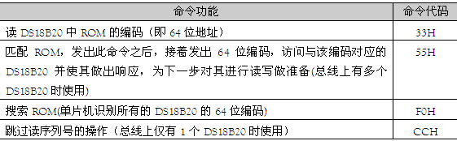
表10-3 DS18B20的部分命令

Slide 16
下面介绍表10-3中命令的用法。当主机需要对多个单总线上的某一DS18B20进行操作时，首先应将主机逐个与DS18B20挂接，读出其序列号（33H）；然后再将所有的DS18B20挂接到总线上，单片机发出匹配ROM命令（55H），紧接着主机提供的64位序列号之后的操作就是针对该DS18B20的。
如果主机只对一个DS18B20进行操作，就不需要读取ROM编码以及匹配ROM编码，只要用跳过ROM（CCH）命令，就可按表10-4执行如下温度转换和读取命令。

Slide 17
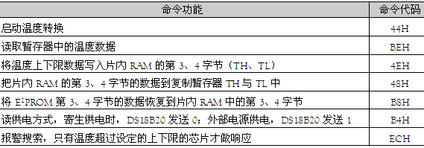
表10-4 DS18B20的部分命令

Slide 18
10.1.2 设计案例：单总线DS18B20温度测量系统
【例10-1】利用DS18B20和LED数码管实现单总线温度测量系统，原理电路见图11-3。DS18B20测量范围是−55～128℃。本例只显示00～99。通过本例读者应掌握DS18B20特性及单片机I/O实现单总线协议的方法。
Proteus仿真时，用手动，即用鼠标单击DS18B20图标上的“↑”或“↓”来改变温度，注意手动调节温度同时，LED数码管会显示出与DS18B20窗口相同的2位温度数值。
电路中74LS47是BCD-7段译码器/驱动器，用于将单片机P0口输出欲显示的BCD码转化成相应的数字显示的段码，并直接驱动LED数码管显示。

Slide 19
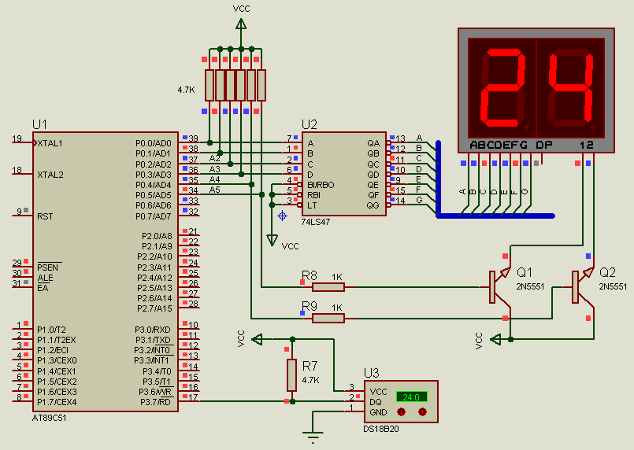
图10-3 单总线DS18B20温度测量与显示系统

Slide 20
参考程序如下：
#include "reg51.h"
#include "intrins.h"
#define uchar unsigned char
#define uint unsigned int
#define out P0
sbit smg1=out^4;
sbit smg2=out^5;
sbit DQ=P3^7;
void delay5(uchar);
void init_ds18b20(void);
uchar readbyte(void);
void writebyte(uchar);
uchar retemp(void);

Slide 21
void main(void) //主函数
{
uchar i,temp;
delay5(1000);
while(1)
{
temp=retemp();
for(i=0;i<10;i++) //连续扫描数码管10次
{
out=(temp/10)&0x0f;
smg1=0;
smg2=1;
delay5(1000); //延时5ms
out=(temp%10)&0x0f;
smg1=1;
smg2=0;
delay5(1000); //延时5ms
}
}
}

Slide 22
void delay5(uchar n) //函数功能：延时5µs
{
do
{
_nop_();
_nop_();
_nop_();
n--;
}
while(n);
}
void init_ds18b20(void) //函数功能：18B20初始化
{
uchar x=0;
DQ =0;
delay5(120);
DQ =1;
delay5(16);
delay5(80);
}

Slide 23
uchar readbyte(void) //函数功能：读取1字节数据
{
uchar i=0;
uchar date=0;
for (i=8;i>0;i--)
{
DQ =0;
delay5(1);
DQ =1; //15µs内拉释放总线
date>>=1;
if(DQ)
date|=0x80;
delay5(11);
}
return(date);
}

Slide 24
void writebyte(uchar dat) //函数功能：写1字节
{
uchar i=0;
for(i=8;i>0;i--)
{
DQ =0;
DQ =dat&0x01; //写"1" 在15µs内拉低
delay5(12); //写"0" 拉低60µs
DQ = 1;
dat>>=1;
delay5(5);
}
}

Slide 25
uchar retemp(void) //函数功能：读取温度
{
uchar a,b,tt;
uint t;
init_ds18b20();
writebyte(0xCC);
writebyte(0x44);
init_ds18b20();
writebyte(0xCC);
writebyte(0xBE);
a=readbyte();
b=readbyte();
t=b;
t<<=8;
t=t|a;
tt=t*0.0625;
return(tt);
}

Slide 26
DS18B20体积小、适用电压范围宽，是世界上第一片支持“单总线”接口的温度传感器。
现场温度测量直接以“单总线” 数字方式传输，大大提高系统抗干扰性。所以单总线系统特别适用于测控点多、分布面广、环境恶劣以及狭小空间内设备的测温以及现场温度测量，如环境控制、设备或过程控制、测温类消费电子产品等。

Slide 27
10.2 SPI总线串行扩展
SPI（Serial Periperal Interface，串行外设接口）是Motorola公司推出的一种同步串行外设接口，允许单片机与多个厂家生产的带有标准SPI接口的外围设备直接连接，以串行方式交换信息。
SPI外围串行扩展结构见图10-4。使用4条线：串行时钟SCK，主器件输入/从器件输出数据线MISO，主器件输出/从器件输入数据线MOSI和从器件选择线 。
典型SPI系统是单主器件系统，从器件通常是外围接口器件，如存储器、I/O接口、A/D、D/A、键盘、日历/时钟和显示驱动等。

Slide 28
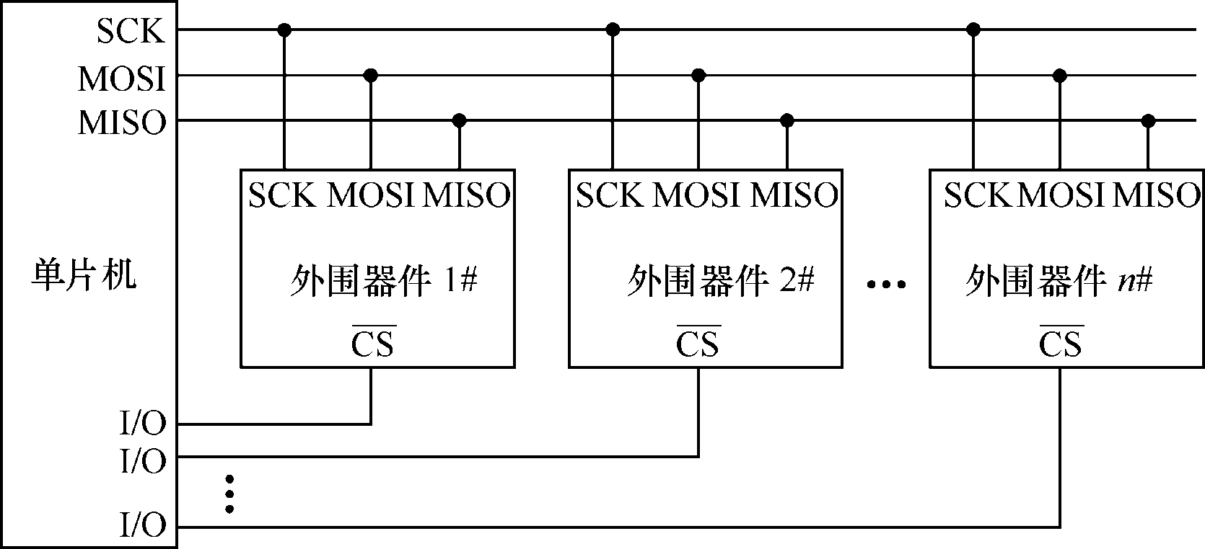
图10-4 SPI外围串行扩展结构图

Slide 29
单片机扩展多个外围器件时，SPI无法通过数据线译码选择，故外围器件都有片选端 。在扩展单个SPI器件时，外围器件的片选端CS*可接地或通过I/O口控制；在扩展多个SPI器件时，单片机应分别通过I/O口线来分时选通外围器件。
在SPI串行扩展系统中，如某一从器件只作输入（如键盘）或只作输出（如显示器）时，可省去一条数据输出（MISO）线或一条数据输入（MOSI）线，从而构成双线系统（ 接地）。
SPI系统中单片机对从器件选通需控制其CS*端，由于省去传输时的地址字节，数据传送软件十分简单。但在扩展器件较多时，需制较多的从器件 CS*端，连线较多。

Slide 30
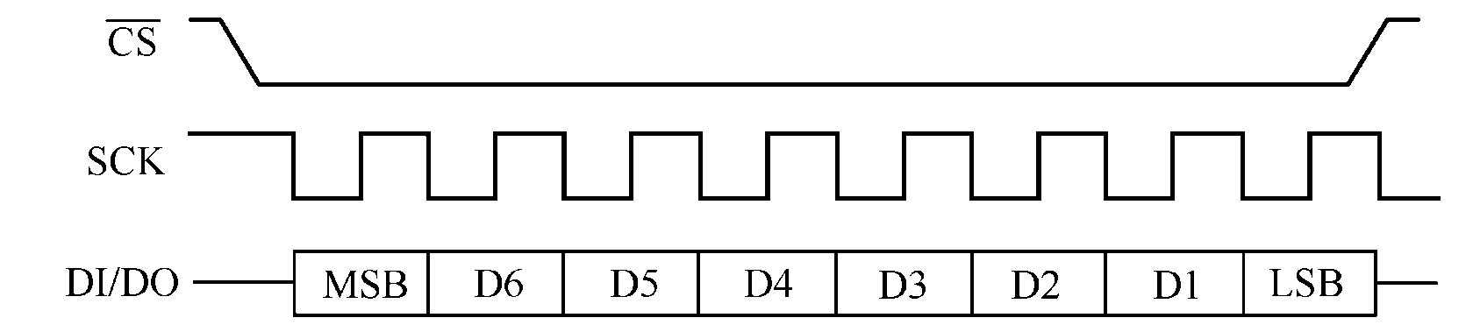
在SPI串行扩展系统中，主器件单片机在启动一次传送时，便产生8个时钟，传给接口芯片作为同步时钟，控制数据的输入和输出。数据的传送格式是高位（MSB）在前，低位（LSB）在后，见图10-5。数据线上输出数据的变化以及输入数据时的采样，都取决于SCK。但对不同的外围芯片，有的可能是SCK的上升沿起作用，有的可能是SCK的下降沿起作用。SPI有较高的数据传输速度，最高可达1.05Mbit/s。
图10-5 SPI数据传送格式

Slide 31
目前世界各大公司为用户提供了一系列具有SPI接口的单片机和外围接口芯片，例如Motorola公司存储器MC2814、显示驱动器MC14499和MC14489等各种芯片，以及美国TI公司的8位串行A/D转换器TLC549、12位串行A/D转换器TLC2543等。
SPI外围串行扩展系统的从器件要具有SPI接口，主器件是单片机。由于AT89S51单片机不带有SPI接口，因此可采用软件与I/O口结合来模拟SPI的接口时序。有关SPI总线的应用设计中，扩展串行A/D转换器和串行A/D转换器应用较多，典型设计案例将在下一章中介绍。

Slide 32
10.3 I²C总线的串行扩展
I²C（Inter Interface Circuit）全称为芯片间总线，是目前使用广泛的芯片间串行扩展总线。目前世界上采用I2C总线有两个规范，荷兰飞利浦公司和日本索尼公司，现多采用飞利浦公司I2C总线技术规范，已成为电子行业认可的总线标准。采用I2C技术单片机以及外围器件种类很多，已广泛用于各类电子产品、家用电器及通信设备中。

Slide 33
10.3.1 I2C串行总线系统的基本结构
I²C（Inter Interface Circuit）全称为芯片间总线，它是应用广泛的芯片间串行扩展总线。目前世界上采用的I²C总线有两个规范，分别由荷兰飞利浦公司和日本索尼公司提出，现在多采用飞利浦公司的I²C总线技术规范，它已成为电子行业认可的总线标准。采用I²C技术的单片机以及外围器件种类很多，目前已广泛用于各类电子产品、家用电器及通信设备中。

Slide 34
I²C串行总线只有两条信号线，一条是数据线SDA，另一条是时钟线SCL。SDA和SCL是双向的，I²C总线上各器件的数据线都接到SDA线上，各器件的时钟线均接到SCL线上。I²C总线系统的基本结构如图10-6所示。带有I²C总线接口的单片机可直接与具有I²C总线接口的各种扩展器件（如存储器、I/O芯片、A/D、D/A、键盘、显示器、日历/时钟）连接。由于I²C总线采用纯软件的寻址方法，无需片选线的连接，这样就大大简化了总线数量。
I²C串行总线的运行由主器件控制。主器件是指启动数据的发送（发出起始信号）、发出时钟信号、传送结束时发出终止信号的器件，通常由单片机来担当。从器件可以是存储器、LED或LCD驱动器、A/D或D/A转换器、时钟/日历器件等，从器件必须带有I²C串行总线接口。

Slide 35
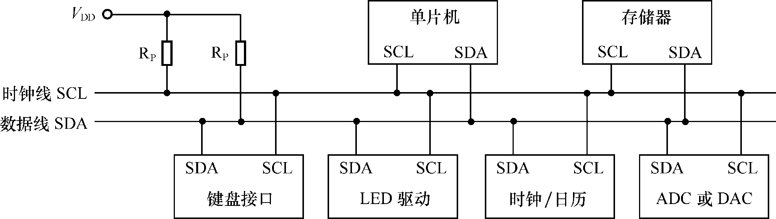
图10-6 I²C串行总线系统基本结构

Slide 36
I2C总线空闲时，SDA和SCL两条线均为高。连接到总线上器件输出级必须是漏级或集电极开路，只要有一器件任意时刻输出低电平，都将使总线上信号变低，即各器件SDA及SCL都是“线与” 关系。由于各器件输出为漏级开路，故须通过上拉电阻接正电源（见图10-6中两个电阻），以保证SDA和SCL在空闲时被上拉为高电平。
SCL线上时钟信号对SDA线上各器件间数据传输起同步控制作用。

Slide 37
SDA线上数据起始、终止及数据的有效性均要根据SCL线上的时钟信号来判断。
在标准I2C普通模式下，数据传输速率为100kbit/s，高速模式下可达400kbit/s。总线上扩展器件数量不是由电流负载决定的，而是由电容负载确定。I2C总线每个器件接口都有一定等效电容，连接器件越多，电容值就越大，这会造成信号传输延迟。总线上允许器件数以器件电容量不超过400pF（通过驱动扩展可达4 000pF）为宜，据此可计算出总线长度及连接器件数量。每个I2C总线器件都有唯一地址，扩展器件时也要受器件地址数目限制。

Slide 38
I2C总线应用系统允许多主器件，由哪一个主器件来控制总线要通过总线仲裁来决定。如何进行总线仲裁，读者可查阅I2C总线仲裁协议。但是在实际应用中，经常遇到的是以单一单片机为主器件，其他外围接口器件为从器件的情况。
10.3.2 I2C总线的数据传送规定
1．数据位的有效性规定
I2C总线数据传送时，每一数据位传送都与时钟脉冲相对应。时钟脉冲为高电平期间，数据线上数据须保持稳定，在I2C总线上，只有在时钟线为低电平期间，数据线上电平状态才允许变化，见图10-7。

Slide 39
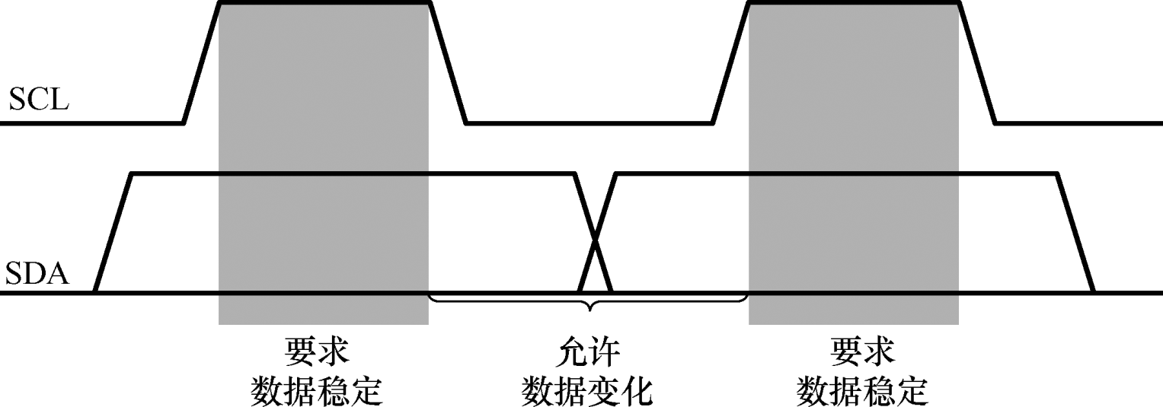
图10-7 数据位有效性规定

Slide 40
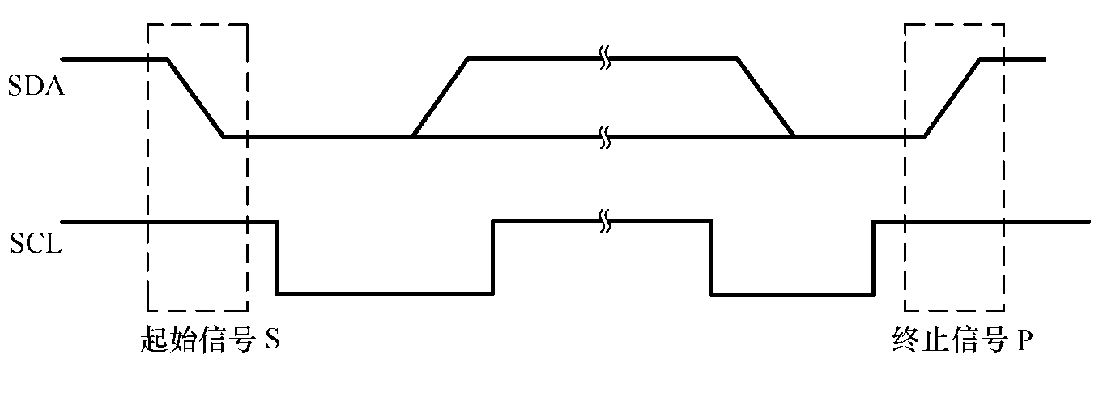
2．起始信号和终止信号
由I2C总线协议，总线上数据信号传送由起始信号（S）开始、由终止信号（P）结束。起始信号和终止信号都由主机发出，在起始信号产生后，总线就处于占用状态；在终止信号产生后，总线就处于空闲状态。下面结合图10-8介绍有关起始信号和终止信号的规定。
图10-8 起始信号和终止信号

Slide 41
（1）起始信号（S）。在SCL线为高期间，SDA线由高电平向低电平的变化表示起始信号，只有在起始信号以后，其他命令才有效。
（2）终止信号（P）。在SCL线为高期间，SDA线由低电平向高电平的变化表示终止信号。随着终止信号出现，所有外部操作都结束。
3．I2C总线上数据传送的应答
I2C总线数据传送时，传送字节数没有限制，但每字节须为8位长。数据传送时，先传送最高位（MSB），每一个被传送的字节后面都必须跟随1位应答位（即1帧共有9位），见图10-9。

Slide 42
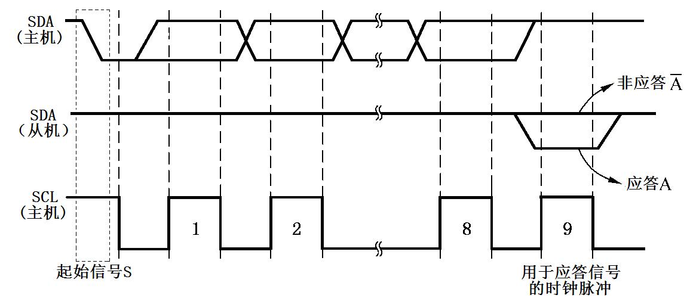
图10-9 I²C总线上的应答信号

Slide 43
I2C总线在传送每1字节数据后都须有应答信号A，应答信号在第9个时钟位上出现，与应答信号对应的时钟信号由主器件产生。这时发方须在这一时钟位上使SDA线处于高电平状态，以便收方在这一位上送出低电平应答信号A。
由于某种原因收方不对主器件寻址信号应答时，例如收方正在进行其他处理而无法接收总线上数据时，必须释放总线，将数据线置为高电平，而由主器件产生一个终止信号以结束总线的数据传送。
当主器件接收来自从机数据时，接收到最后一个数据字节后，须给从器件发送一个非应答信号（A*），使从机释放数据总线，以便主机发送一终止信号，从而结束数据传送。

Slide 44
4．I2C总线上的数据帧格式
I2C总线上传送数据信号即包括真正的数据信号，也包括地址信号。
I2C总线规定，在起始信号后必须传送一从器件地址（7位），第8位是数据传送的方向位（R/W*），用“0”表示主器件发送数据（W*），“1”表示主器件接收数据（R）。
每次数据传送总是由主器件产生的终止信号结束。但是，若主器件希望继续占用总线进行新的数据传送，则可不产生终止信号，马上再次发出起始信号对另一从器件进行寻址。因此，在总线一次数据传送过程中，可有以下几种组合方式：

Slide 45
（1）主器件向从器件发送n字节的数据，数据传送方向在整个传送过程中不变，数据传送格式：
其中：字节1~字节n为主机写入从器件的n字节的数据。格式中阴影部分表示主器件向从机发送数据，无阴影部分表示从器件向主器件发送，以下同。上述格式中的“从器件地址”为7位，紧接其后的“1”和“0”表示主器件的读/写方向，“1”-读，“0”-写。
（2）主器件读出来自从机的n字节。除第1个寻址字节由主机发出，n字节都由从器件发送，主器件接收，数据传送格式如下：

Slide 46
其中：字节1~字节n为从器件被读出的n字节数据。主器件发送终止信号前应发送非应答信号，向从器件表明读操作要结束。
（3）主器件的读、写操作。在一次数据传送过程中，主器件先发送1字节数据，然后再接收1字节数据，此时起始信号和从器件地址都被重新产生一次，但两次读写的方向位正好相反。数据传送格式如下：

Slide 47
格式中的“Sr”表示重新产生的起始信号，“从器件地址r”表示重新产生的从器件地址。
由上可见，无论哪种方式，起始信号、终止信号和从器件地址均由主器件发送，数据字节传送方向则由主器件发出的寻址字节中的方向位规定，每个字节传送都须有应答位（A或A*）相随。

Slide 48

5．寻址字节
在上面介绍的数据帧格式中，均有7位从器件地址和紧跟其后的1位读/写方向位，即寻址字节。I2C总线的寻址采用软件寻址，主器件在发送完起始信号后，立即发送寻址字节来寻址被控的从器件，寻址字节格式如下：
7位从器件地址为“DA3、DA2、DA1、DA0”和“A2、A1、A0”，其中“DA3、DA2、DA1、DA0”为器件地址，即器件固有地址编码，出厂时就已给定。“A2、A1、A0”为引脚地址，由器件“A2、A1、A0”为引脚地址，由器件引脚A2、A1、A0在电路中接高电平或接地决定（见图10-11）。

Slide 49
数据方向位（R/W*）规定了总线上的单片机（主器件）与从器件数据传送方向。R/W*=1，表示主器件接收（读）。R/W*=0，表示主器件发送（写）
6．数据传送格式
I2C总线每传送一位数据都与一个时钟脉冲对应，传送的每一帧数据均为一字节。但启动I2C总线后传送的字节数没有限制，只要求每传送一个字节后，对方回答一个应答位。在时钟线为高电平期间，数据线的状态就是要传送的数据。

Slide 50
数据线上数据改变须在时钟线为低电平间完成。在数据传输期间，只要时钟线为高电平，数据线都必须稳定，否则数据线上任何变化都当作起始或终止信号。
I2C总线数据传送必须遵循规定的数据传送格式。图10-10所示为一次完整的数据传送应答时序。由总线规范，起始信号表明一次数据传送的开始，其后为寻址字节。在寻址字节后是按指定读、写的数据字节与应答位。在数据传送完成后主器件都必须发送终止信号。在起始与终止信号之间传输的数据字节数由主器件（单片机）决定，理论上讲没有字节限制。

Slide 51
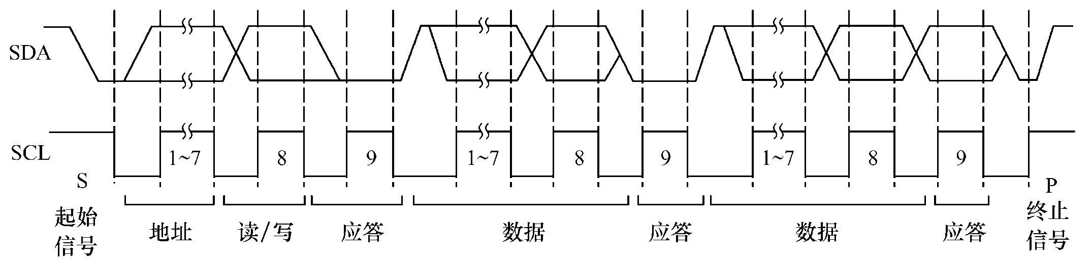
图10-10 I²C总线一次完整的数据传送应答时序

Slide 52
由上述数据传送格式可看出：
（1）无论何种数据传送格式，寻址字节都由主器件发出，数据字节传送方向则由寻址字节中方向位来规定。
（2）寻址字节只表明从器件的地址及数据传送方向。从器件内部的n个数据地址，由器件设计者在该器件的I2C总线数据操作格式中，指定第1个数据字节作为器件内的单元地址指针，并且设置地址自动加减功能，以减少从器件地址的寻址操作。
（3）每个字节传送都必须有应答信号（A/A*）相随。
（4）从器件接收到起始信号后都必须释放数据总线，使其处于高电平，以便主器件发送从机地址。

Slide 53
10.3.3 AT89S51的I2C总线扩展系统
许多公司都推出带有I2C接口的单片机及各种外围扩展器件，常见的有ATMEL的AT24C××系列存储器、PHILIPS的PCF8553（时钟/日历且带有256×8 RAM）和PCF8570（256×8 RAM）、MAXIM的MAX117/118（A/D转换器）和MAX517/518/519（D/A转换器）等。
I2C系统中主器件通常由带有I2C接口的单片机担当。从器件必须带有I2C总线接口。AT89S51单片机没有I2C接口，可利用并行I/O口线结合软件来模拟I2C总线时序，可使AT89S51不受没有I2C接口限制。因此，在许多应用中，都将I2C总线模拟传送作为常规设计方法。

Slide 54
图10-11为AT89S51单片机与具有I2C总线器件的扩展接口电路。图中，AT24C02为E2PROM芯片，PCF8570为静态256×8 RAM，PCF8574为8位I/O接口，SAA1064为4位LED驱动器。虽然各种器件的原理和功能有很大的差异，但它们与AT89S51单片机连接是相同的。

Slide 55
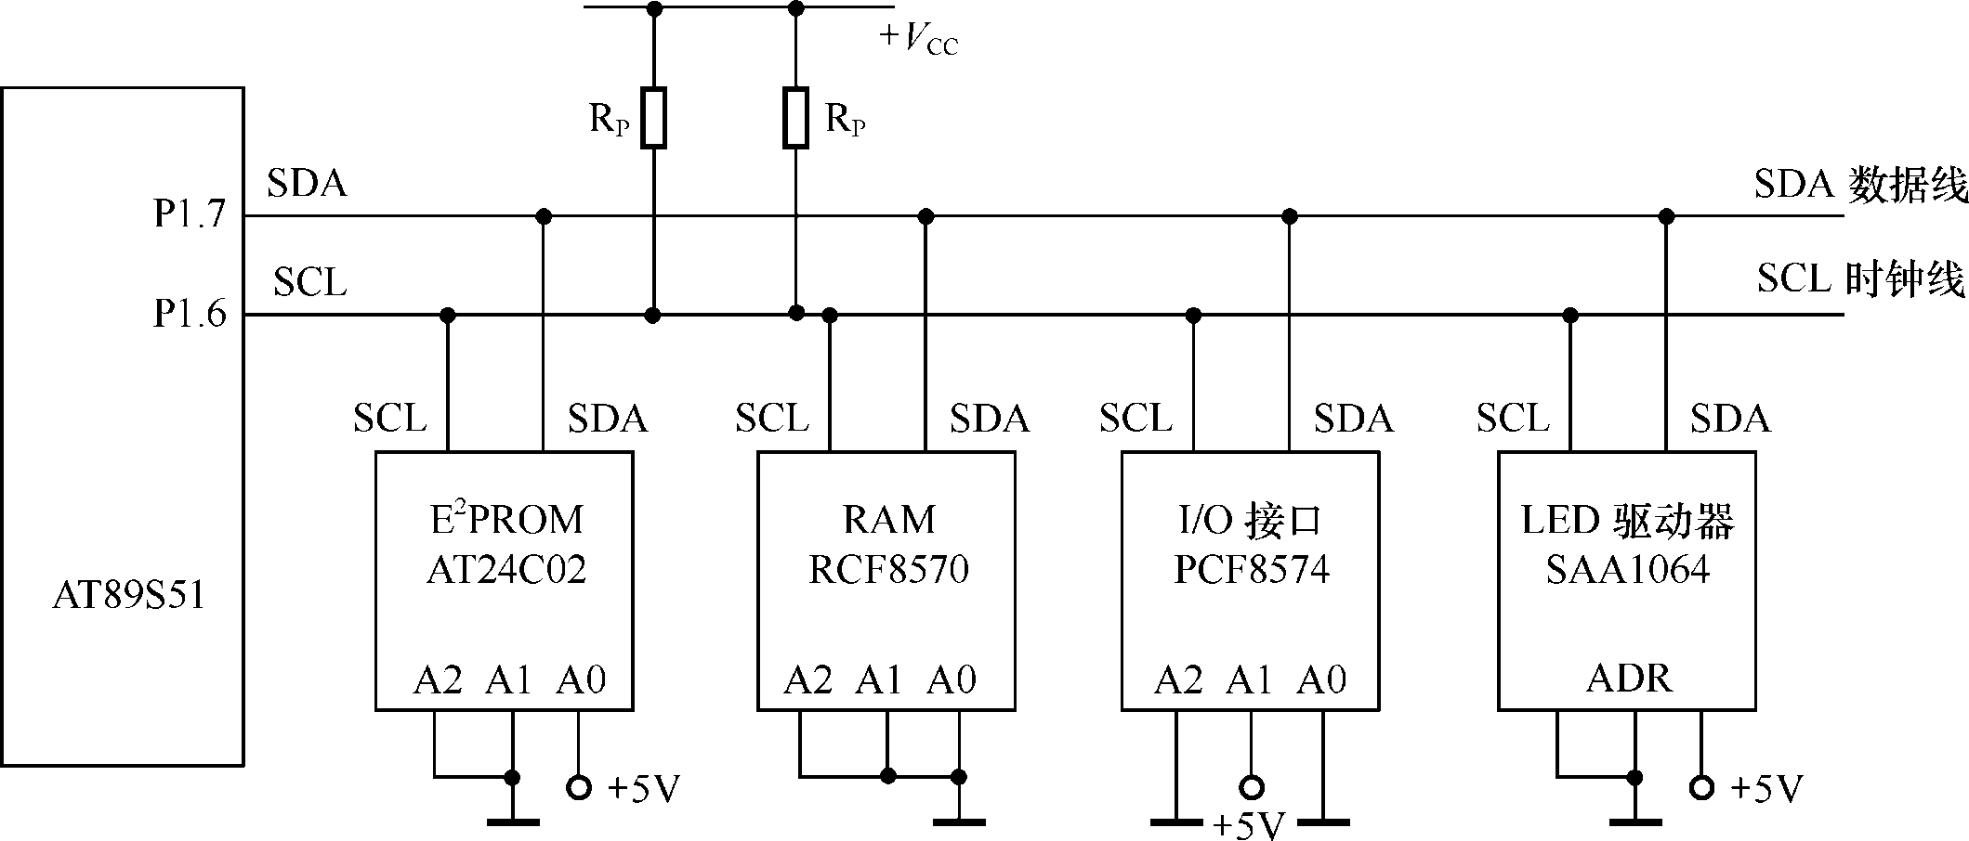
图10-11 AT89S51单片机扩展I²C总线器件的接口电路

Slide 56
10.3.4 I2C总线数据传送的模拟
由于AT89S51没有I2C接口，通常用I/O口线结合软件来实现I2C总线上的信号模拟。AT89S51为单主器件方式下，没有其他主器件对总线竞争与同步，只存在着主器件单片机对I2C总线上各从器件的读、写操作。
1．典型信号模拟
为保证数据传送的可靠性，标准I2C总线数据传送有严格的时序要求。I2C总线的起始信号、终止信号、应答/数据“0”及非应答/数据“1”的模拟时序见图10-12～图10-17。

Slide 57
对于终止信号，要保证有大于4.7µs信号建立时间。终止信号结束时，要释放总线，使SDA、SCL维持在高电平上，在大于4.7µs后才可进行第1次起始操作。在单主器件系统中，为防止非正常传送，终止信号后SCL可设置在低电平。
对发送应答位、非应答位来说，与发送数据“0”和“1”的信号定时要求完全相同。只要满足在时钟高电平大于4.0µs期间，SDA线上有确定的电平状态即可。

Slide 58
2．典型信号及字节收发的模拟子程序
AT89S51单片机在模拟I2C总线通信时，需编写以下5个函数：总线初始化、起始信号、终止信号、应答/数据“0”以及非应答/数据“1”函数。
（1）总线初始化函数。初始化函数的功能是将SCL和SDA总线拉高以释放总线。参考程序如下：
#include <reg51.h>
#include <intrins.h> //包含函数_nop_ ( )的头文件
sbit sda=P1^0; //定义I2C模拟数据传送位
sbit scl=P1^1; //定义I2C模拟时钟控制位

Slide 59
void init( ) //总线初始化函数
{
scl=1; //scl为高电平
_nop_ ( ); //延时约1µs
sda=1; //sda为高电平
delay5us(); //延时约5µs
}
（2）起始信号S函数。图10-12的起始信号S，要求一个新的起始信号前总线的空闲时间大于4.7µs，而对于一个重复的起始信号，要求建立时间也须大于4.7µs。图10-12为起始信号的时序波形在SCL高电平期间SDA发生负跳变。起始信号到第1个时钟脉冲负跳沿的时间间隔应大于4µs。

Slide 60
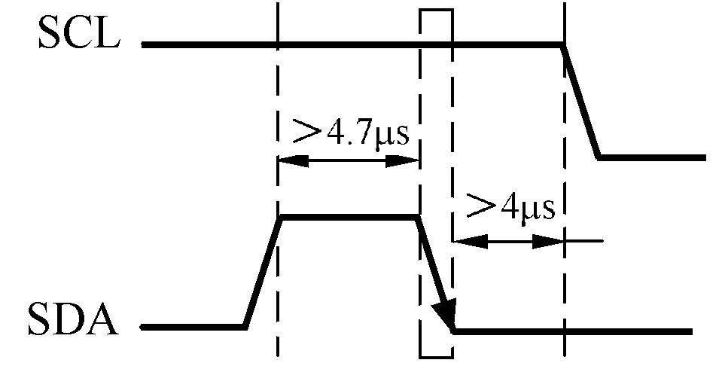
图10-12 起始信号S的模拟时序

Slide 61
起始信号S的函数如下：
void start(void) //起始信号函数
{
scl=1;
sda=1;
delay5us();
sda=0;
delay4us();
scl=0;
}

Slide 62
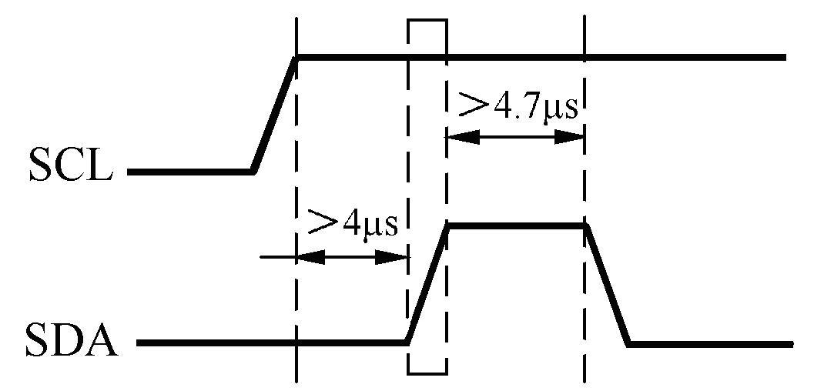
（3）终止信号P函数。图10-13为终止信号P的时序波形。在SCL高电平期间SDA的一个上升沿产生终止信号。
图10-13 终止信号P的模拟时序

Slide 63
终止信号函数如下：
void stop(void) //终止信号函数
{
scl=0;
sda=0;
delay4us();
scl=1;
delay4us();
sda=1;
delay5us();
sda=0;
}

Slide 64
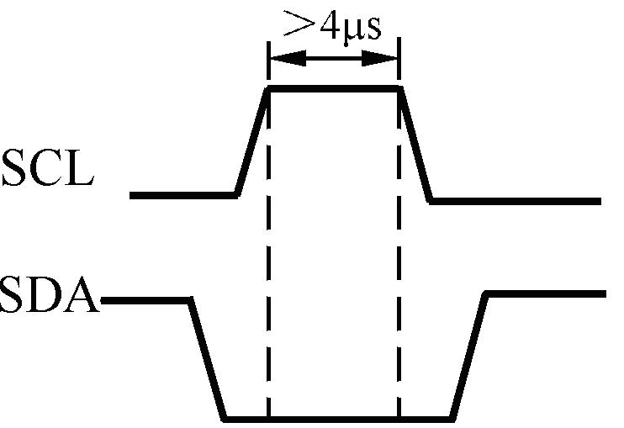
（4）应答位函数。发送接收应答位与发送数据“0”相同，即在SDA低电平期间SCL发生一个正脉冲，产生图10-14的模拟时序。
图10-14 发送应答位的模拟时序

Slide 65
发送接收应答位的函数如下：
void Ack(void )
{
uchar i;
sda=0;
scl=1;
delay4us();
while((sda==1)&&(i<255))i++;
scl=0;
delay4us();
}

Slide 66
SCL在高电平期间，SDA被从器件拉为低表示应答。命令行中的 (SDA = 1) 和 (i<255) )相与，表示若在这一段时间内没有收到从器件的应答，则主器件默认从器件已收到数据而不再等待应答信号，要是不加该延时退出，一旦从器件没有发应答信号，程序将永远停在这里，而在实际中是不允许这种情况发生。
（5）非应答位/数据“1”函数。发送非应答位与发送数据“1”相同，即在SDA高电平期间SCL发生一个正脉冲，产生图10-15的模拟时序。

Slide 67
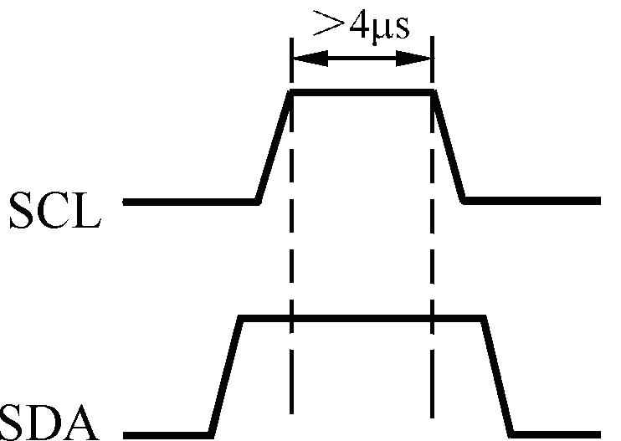
图10-15 非应答位/数据“1”的模拟时序

Slide 68
发送非接收应答位/数据“1”的函数如下：
void NoAck(void )
{
sda=1;
scl=1;
delay4us();
scl=0;
sda=0;
}
3．字节收发的子程序
除上述典型信号模拟外，在I2C总线数据传送中，经常使用单字节数据的发送与接收。

Slide 69
（1）发送1字节数据子程序
下面是模拟I2C数据线由SDA发送1字节数据（可以是地址，也可是数据），发送完后等待应答，并对状态位ack进行操作，即应答或非应答都使ack=0。发送数据正常ack=1，从器件无应答或损坏，则ack=0。发送1字节数据参考程序如下：
void SendByte(uchar data)
{
uchar i,temp;
temp=data;
for(i=0; i <8; i++)
{
temp= temp<<1; //左移一位
scl=0;

Slide 70
delay4us();
sda=Cy;
delay4us();
scl=1;
delay4us();
}
scl=0;
delay4us();
sda=1;
delay4us();

Slide 71
串行发送1字节时，需把该字节8位逐位发出，“temp=temp<<1;”就是将temp中的内容左移1位，最高位将移入Cy位中，然后将Cy赋给SDA，进而在SCL的控制下发送出去。
（2）接收1字节数据子程序
下面是模拟从I2C的数据线SDA接收从器件传来的1字节数据的子程序：
void rcvbyte()
{
uchar i,temp;
scl=0;
delay4us();
sda=1;

Slide 72
for(i=0; i <8; i++)
{
scl=1;
delay4us();
temp=（temp<<1）| sda;
scl=0;
delay4us();
}
delay4us();
return temp;
}
同理，串行接收1字节时，需将8位一位一位地接收，然后再组合成1个字节。“temp =（temp<<1）| SDA；”是将变量

Slide 73
temp左移1位后与SDA进行逻辑“或”运算，依次把8位数据组合成1字节来完成接收。
10.3.5 利用I2C总线扩展E2PROM AT24C02的IC卡设计
通用存储器IC卡由通用存储器芯片封装而成，由于结构和功能简单，成本低、使用方便，因此在各个领域都得到了广泛的应用。
目前用于IC卡的通用存储器芯片多为E2PROM，且采用I2C总线接口，典型代表为ATMEL公司的I2C接口的AT24Cxx系列。该系列具有AT24C01/02/04/08/16等型号，它们封装形式、引脚及内部结构类似，只是容量不同，分别为128B/256B/512B/1KB/2KB。下面以AT24C02为例，介绍单片机通过I2C总线对AT24C02/进行读写，即IC卡的制作。

Slide 74
（1）封装与引脚
AT24C02的封装形式有双列直插（DIP）8脚式和贴片8脚式两种，无论何种封装，其引脚功能都是一样的。AT24C02的DIP形式引脚如图10-16所示，引脚功能见表10-5。
（2）存储单元的寻址
AT24C02存储容量为256B，分为32页，每页8B。有两种寻址方式：芯片寻址和片内子地址寻址。

Slide 75
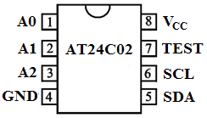
图10-16 AT24C02的DIP引脚

Slide 76
表10-5 AT24C02的引脚功能
引脚 | 名 称 | 功 能
1～3 | A0、A1、A2 | 可编程地址输入端
4 | GND | 电源地
5 | SDA | 串行数据输入/输出端
6 | SCL | 串行时钟输入端
7 | WP | 硬件写保护控制引脚，当WP=0，正常进行读/写操作。WP=1，对部分存储区域只能读，不能写（写保护）
8 | V_{CC} | + 5V电源

Slide 77
① 芯片寻址。AT24C02芯片地址固定为1 010，它是I2C总线器件的特征编码，其地址控制字的格式为1 010 A2A1A0 R/W* 。A2A1A0引脚接高、低电平后得到确定的3位编码，与1 010形成7位编码，即为该器件的地址码。由于A2A1A0共有8种组合，故系统最多可外接8片AT24C02，R/W*是对芯片的读/写控制位。
② 片内子地址寻址。在确定了AT24C02芯片的7位地址码后，片内的存储空间可用1字节的地址码进行寻址，寻址范围为00H～FFH，即可对片内的256个单元进行读/写操作。

Slide 78
（3）写操作
AT24C02有两种写入方式，字节写入与页写入。
① 字节写入方式。单片机（主器件）先发送启动信号和1字节的控制字，从器件发出应答信号后，单片机再发送1字节的存储单元子地址（AT24C02内部单元的地址码），单片机收到AT24C02应答后，再发送8位数据和1位终止信号。
② 页写入方式。单片机先发送启动信号和1字节控制字，再发送1字节存储器起始单元地址，上述几个字节都得到AT24C02应答后，就可发送最多1页的数据，并顺序存放在已指定的起始地址开始的相继单元，最后以终止信号结束。

Slide 79
（4）读操作
AT24C02读操作也有两种方式，即指定地址读和指定地址连续读。
① 指定地址读方式。单片机发送启动信号后，先发送含有芯片地址的写操作控制字，AT24C02应答后，单片机再发送1字节的指定单元地址，AT24C02应答后再发送1个含有芯片地址读操作控制字，此时如AT24C02应答，被访问单元的数据就会按SCL信号同步出现在SDA线上，供单片机读取。
② 指定地址连续读方式。指定地址连续读方式是单片机收到每个字节数据后要做出应答，只有AT24C02检测到应答信号

Slide 80
后，其内部的地址寄存器就自动加1指向下一个单元，并顺序将指向单元的数据送到SDA线上。当需要结束读操作时，单片机接收到数据后，在需要应答的时刻发送一个非应答信号，接着再发送一个终止信号即可。
【例10-2】单片机通过I2C串行总线扩展1片AT24C02，实现单片机对存储器AT24C02的读、写。由于Proteus元件库中没有AT24C02，可用FM24C02芯片代替，即在Proteus中“关键字”对话框元件查找栏中输入“24C02”，就会在左侧的元件列表中显示，然后在元件列表中选择即可。
AT89S51与FM24C02的接口原理电路见图10-17。

Slide 81
图中KEY1作为外部中断0的中断源，当按下KEY1，单片机通过I2C总线发送数据0xaa给AT24C02，等发送数据完毕后，将0xc3送P2口通过LED显示。
KEY2作为外部中断1的中断源，当按下KEY2时，单片机通过I2C总线读AT24C02，等读数据完毕后，将读出的最后数据0xaa送P2口的LED显示出来。
最终显示的仿真效果是：按下KEY1，标号为D1～D8的8个LED中D3、D4、D5、D6灯亮，如图10-17所示。按下KEY2，则D1、D3、D5、D7灯亮。
Proteus提供的I2C调试器是调试I2C系统的得力工具，使用I2C调试器的观测窗口可观察I2C总线上的数据流，查看I2C总线发送的数据，也可

Slide 82
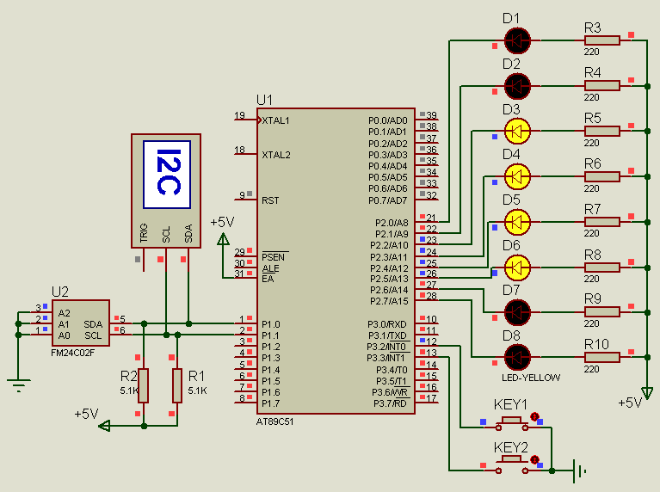
图10-17 AT89S51与AT24C02接口的原理电路

Slide 83
作为从器件向I2C总线发送数据。
在原理电路中添加I2C调试器具体操作：先单击图4-2左侧工具箱中的虚拟仪器图标 ，此时在预览窗口中显示出各种虚拟仪器选项，单击 “I2C DEBUGGER”项，并在原理图编辑窗口单击鼠标左键，就会出现I2C调试器符号，如图10-18所示。然后把I2C调试器的“SDA”端和“SCL” 端分别连接在I2C总线的“SDA”和“SCL”线上。
仿真运行时，用鼠标右键单击I2C调试器符号，出现下拉菜单，单击“Terminal”选项，即可出现I2C调试器的观测窗口，如图10-18所示。从观测窗口上可看到按一下KEY1时，出现在I2C总线上的数据流。

Slide 84
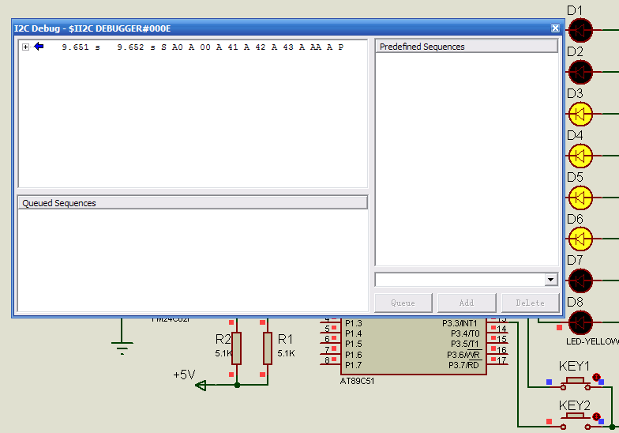
图10-18 I2C调试器的观测窗口

Slide 85
本例参考程序：
#include "reg51.h"
#include "intrins.h" //包含有函数_nop_()的头文件
#define uchar unsigned char
#define uint unsigned int
#define out P2 //发送缓冲区的首地址
sbit scl=P1^1;
sbit sda=P1^0;
sbit key1=P3^2;
sbit key2=P3^3;
uchar data mem[4]_at_ 0x55; //发送缓冲区的首地址
uchar mem[4]={0x41,0x42,0x43,0xaa}; //欲发送的数据数组
uchar data rec_mem[4] _at_ 0x60 ; //接收缓冲区的首地址
void start(void); //起始信号函数

Slide 86
void stop(void); //终止信号函数
void sack(void); //发送应答信号函数
bit rack(void); //接收应答信号函数
void ackn(void); //发送无应答信号函数
void send_byte(uchar); //发送一个字节函数
uchar rec_byte(void); //接收一个字节函数
void write(void); //写一组数据函数
void read(void); //读一组数据函数
void delay4us(void); //延时4µs
void main(void) //主函数
{
EA=1;EX0=1;EX1=1; //总中断开，外中断0与外中断0允许中断
while(1);
}
void ext0()interrupt 0 //外中断0中断函数
{
write(); //调用写数据函数

Slide 87
}
void ext1()interrupt 2 //外中断1中断函数
{
read(); //调用读数据函数
}
void read(void) //读数据函数
{
uchar i;
bit f;
start(); //起始函数
send_byte(0xa0); //发从机的地址
f=rack(); //接收应答
if(!f)
{
start(); //起始信号
send_byte(0xa0);
f=rack();
send_byte(0x00); //设置要读取从器件的片内地址
f=rack();

Slide 88
if(!f)
{
or(i=0;i<3;i++)
{
rec_mem[i]=rec_byte();
sack();
}
rec_mem[3]=rec_byte();ackn();
}
}
}
stop();out=rec_mem[3];while(!key2);
}
void write(void) //写数据函数
{
uchar i;
bit f;
start();

Slide 89
send_byte(0xa0);
f=rack();-
if(!f){
send_byte(0x00);
f=rack();
if(!f){
for(i=0;i<4;i++)
{
send_byte(mem[i]);
f=rack();
if(f)break;
}
}
}
stop();out=0xc3;while(!key1);
}

Slide 90
void start(void) //起始信号
{
scl=1;
sda=1;
delay4us();
sda=0;
delay4us();
scl=0;
}
void stop(void) //终止信号
{
scl=0;
sda=0;
delay4us();
scl=1;
delay4us();

Slide 91
sda=1;
delay5us();
sda=0;
}
bit rack(void) //接收一个应答位
{
bit flag;
scl=1;
delay4us();
flag=sda;
scl=0;
return(flag);
}
void sack(void) //发送接收应答位
{
sda=0;
delay4us();
scl=1;

Slide 92
delay4us();
scl=0;
delay4us();
sda=1;
delay4us();
}
void ackn(void) //发送非接收应答位
{
sda=1;
delay4us();
scl=1;
delay4us();
scl=0;
delay4us();
sda=0;

Slide 93
}
uchar rec_byte(void) //接收一个字节
{
uchar i,temp;
for(i=0;i<8;i++)
{
temp<<=1;
scl=1;
delay4us();
temp|=sda;
scl=0;
delay4us();
}
return(temp);
}
void send_byte(uchar temp) //发送一个字节

Slide 94
{
uchar i;
scl=0;
for(i=0;i<8;i++)
{
sda=(bit)(temp&0x80);
scl=1;
delay4us();
scl=0;
temp<<=1;
}
sda=1;
}
void delay4us(void) //延时4µs
{
_nop_();_nop_();_nop_();_nop_();
}

